Slide 1

第七讲 需求管理相关概念

Slide 2
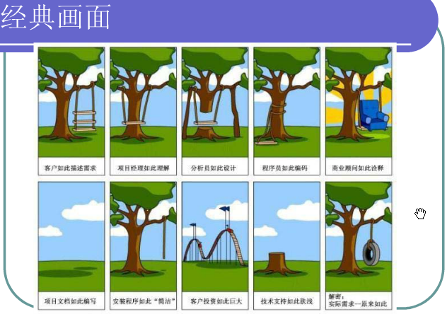

Slide 3

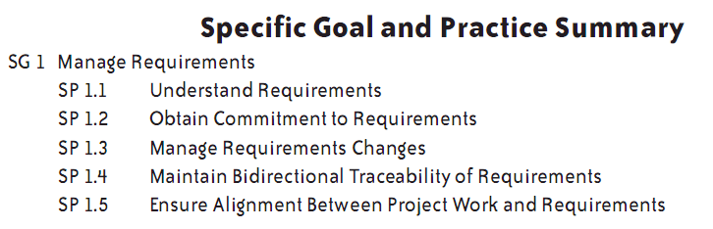
1、“需求管理”（REQM）
Requirements Management
1、需求提供者：客户、用户和其它干系人
2、需求的层次：业务需求、用户需求、软件需求；
3、需求的类型：划分方法1（系统需求、组件需求、接口需求）；
划分方法2（数据需求、功能需求、界面需求）；
划分方法3（功能需求、非功能需求、约束和限制）。
3、双向追踪

Slide 4
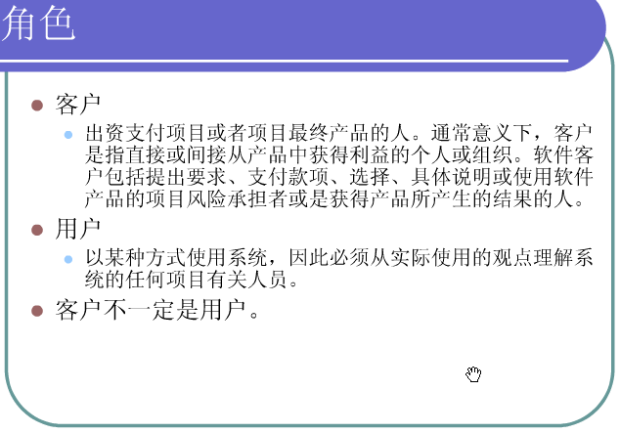

Slide 5
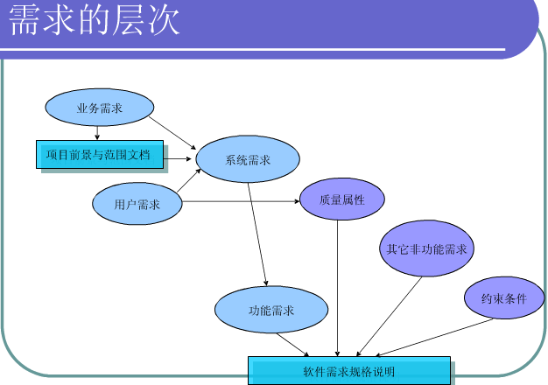

Slide 6
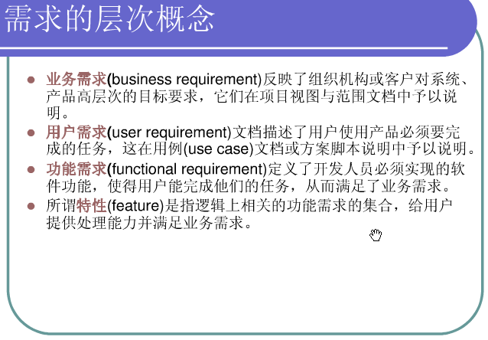

Slide 7
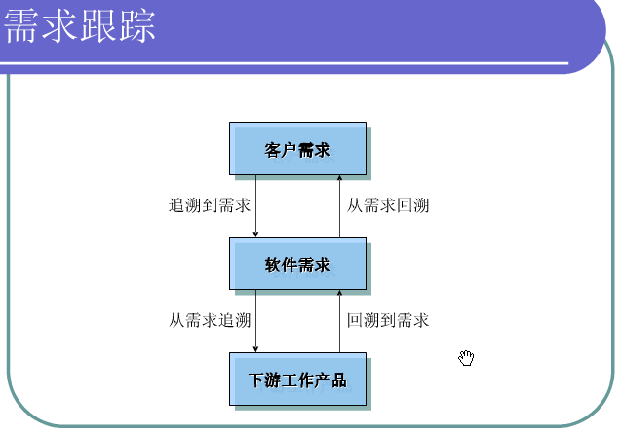

Slide 8
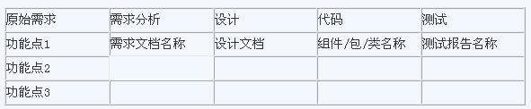
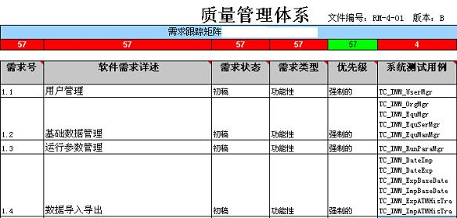
跟踪矩阵

Slide 9
1、需求变更分析：业务影响度、技术影响度、项目影响度
2、需求与项目产品对齐：基于基线的对齐

Slide 10
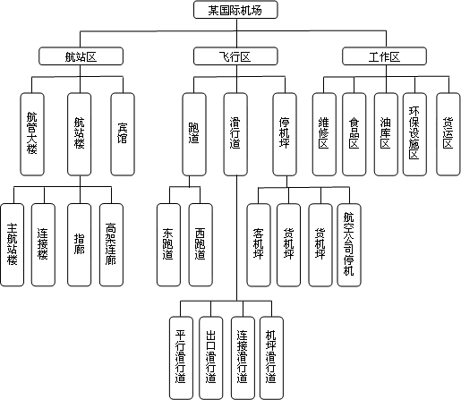
WBS

Slide 11
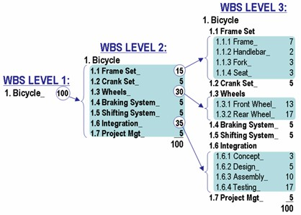
WBS

Slide 12
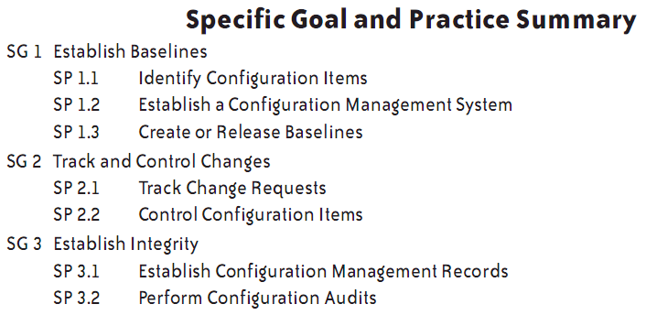
2、“配置管理”（CM）
Configuration Management
关键词：配置、配置项、基线、配置库、配置管理工具
配置管理记录、配置审计（物理审计、功能审计）

Slide 13

什么是“配置管理”？

Slide 14
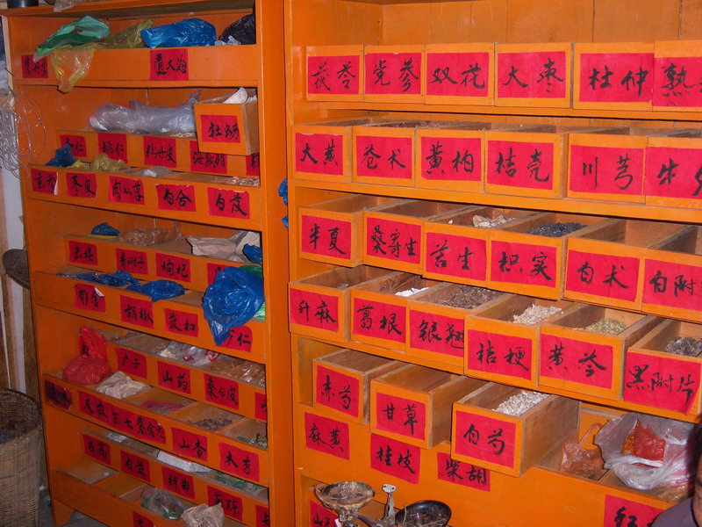

什么是“配置管理”？

Slide 15

什么是“配置管理”？

Slide 16
基本概念（1/2）
配置管理 Configuration Management
  简称CM ，是指用于控制系统一系列变化的科学，通过一系列技术、方法和手段来维护产品的历史，鉴别和定位产品的版本，并在产品的开发和发布阶段控制变化，通过有序管理和减少重复性工作，保证生产的质量和效率。
配置项 Configuration Item
  简称CI，是指一个配置管理中的实体，并能在给定的参考点上独立标识。
配置仓库
  存放配置项的软件库，它可以是文件目录形式存放配置项，也可以是通过数据库存放配置项。

Slide 17
为什么需要“配置管理”
  现代软件开发复杂度高
  众多的开发人员
  文件及相关资源多种多样
    需求
    模型和设计
    源代码
    目标代码
    web 相关内容
    文档
    测试脚本
    计划、标准、规程
    支持工具
  多个发布版本
  多种平台
  软件在不同地点开发

Slide 18
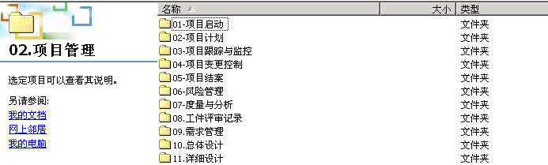
最简单的配置管理

Slide 19
基本概念（2/2）
基线(Baseline)
  一个或若干个配置项在生存周期的某一特定时期，被正式标明、固定并经正式批准的版本。由此构成进一步演进或开发的公认基础。
配置审计
  根据需求、计划、标准或合同协议检验软件产品。其包括物理审计(PCA)和功能审计(FCA)。物理审计是确定在配置管理系统中的配置项的完备和标识的正确性。功能审计是核实软件配置项的实际性能是否符合它的需求。
CC
  Configuration Controller,配置管理员。
CCB、SCCB
  Configuration Control Board,配置管理委员会。

Slide 20

谢 谢！

